Slide 1
40:21

Slide 2


TEST
R+SQL 問題集
TEST
40:21
標準編
TEST
TEST

Slide 3




Slide 4



Slide 6



Slide 7


Slide 8


Slide 9


Slide 18
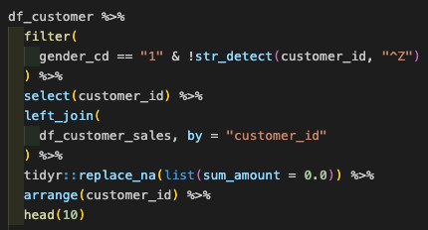
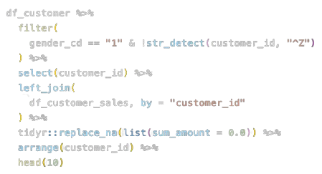

Slide 19
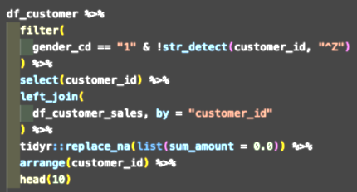
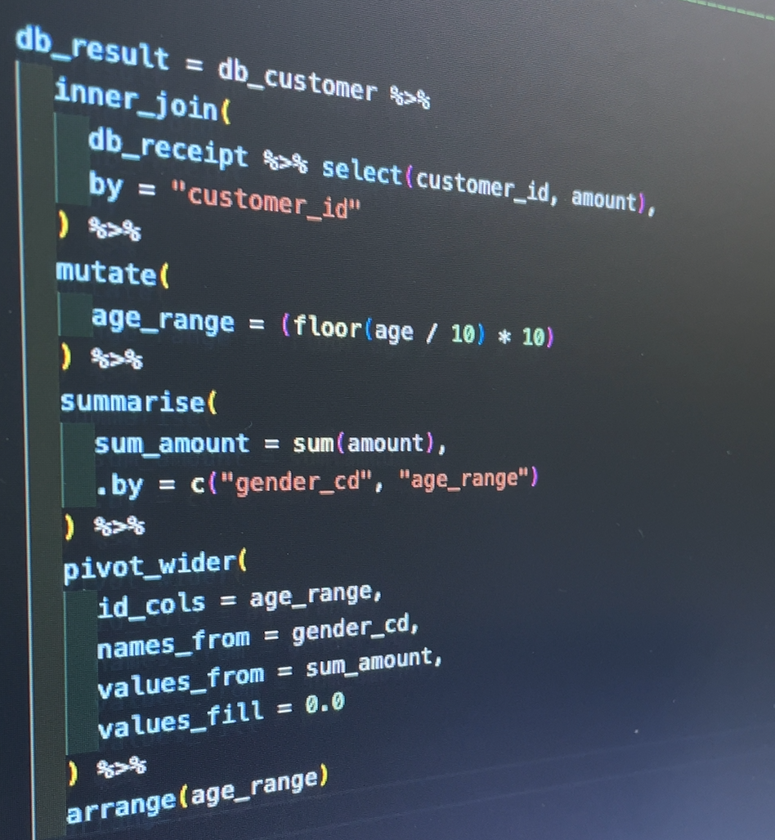

Slide 20



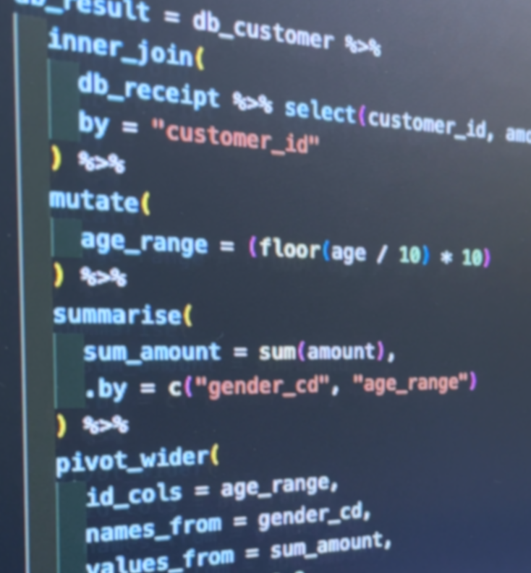




R
R

Slide 21

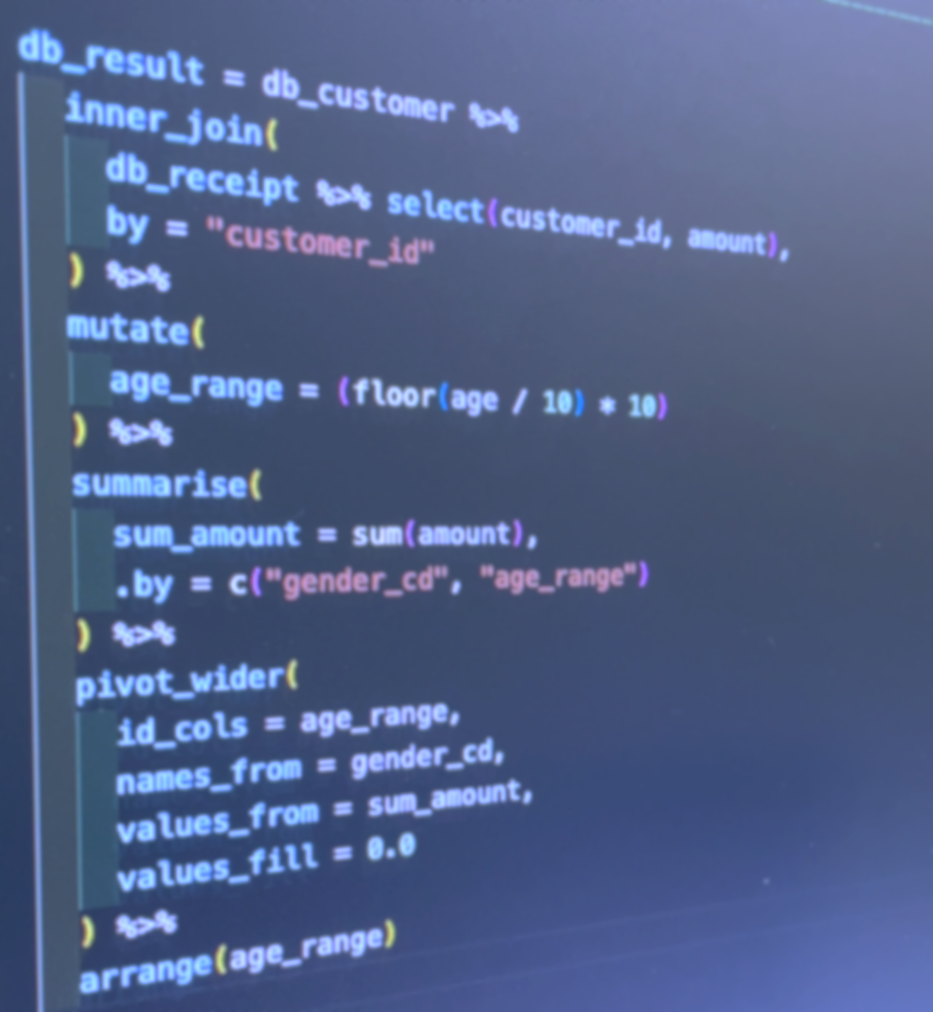



R & SQL
演習問題

Slide 22

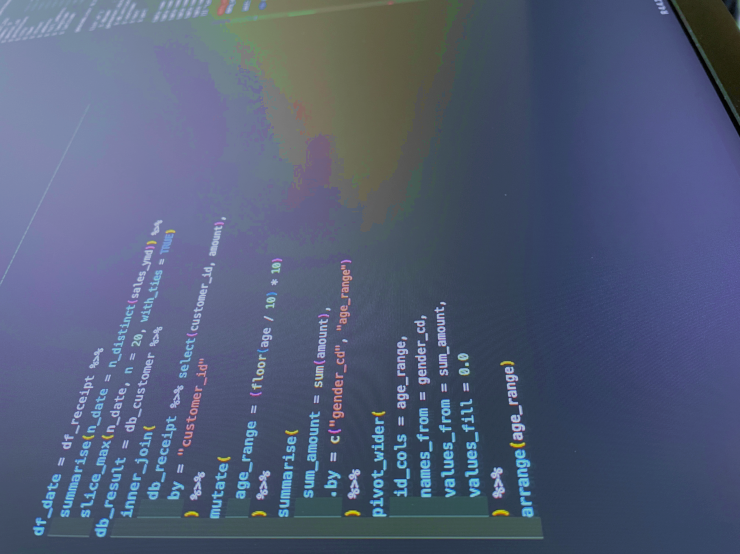





R & SQL
演習問題

Slide 23
R & SQL
演習問題

Slide 24
R & SQL
演習問題

Slide 25
R & SQL
演習問題

Slide 26

R & SQL
実践ドリル

Slide 27


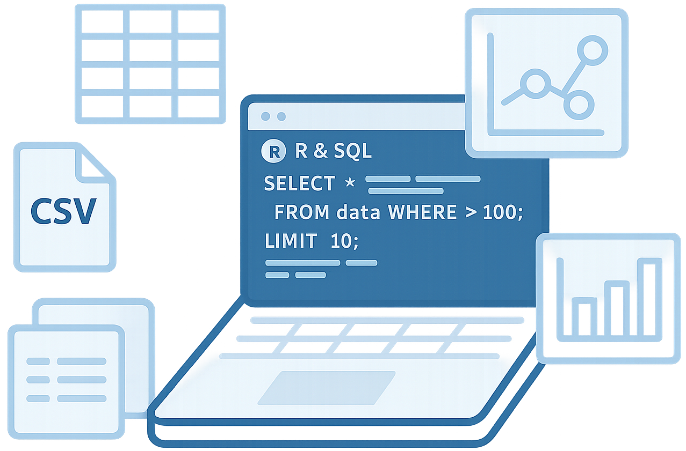




Slide 28
データサイエンス
100本ノック＋α
概要・導入

Slide 29
データサイエンス
100本ノック＋α
概要・導入

Slide 30
データサイエンス
100本ノック＋α
概要・導入

Slide 31
データサイエンス
100本ノック＋α
概要・導入

Slide 32
データサイエンス
100本ノック＋α
概要・導入

Slide 33
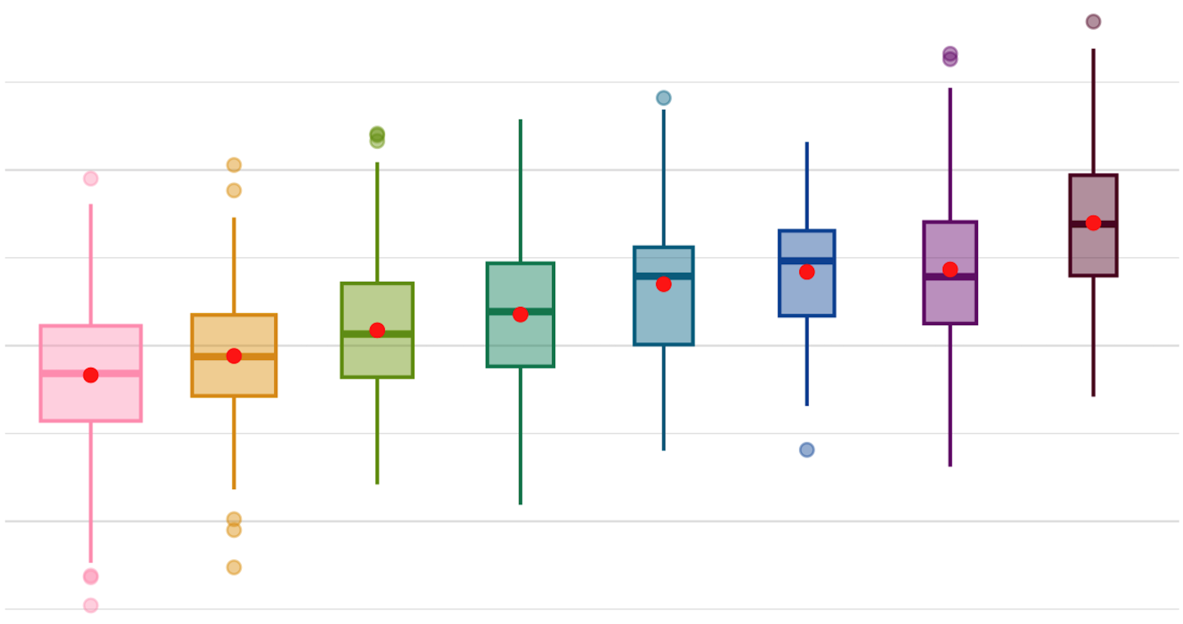

Slide 36
R+SQL 問題集
標準編
R+SQL 問題集
発展編
R+SQL 問題集
挑戦編

